Slide 1

Min gɔaa kɛ baytimɛn D
Notes:
Ruac ɛ cɛkcɛk ɛmɛ bɛ guic cetkɛ:
Ɛ ŋu gɔaa kɛ baytimɛn D ɔ kɛ pual puaanydan?
De kɔnɛ kulɛ jek idi
Ruac ɛmɛ de mat rɛy ruac mi dɔdiɛn kiɛ derɛ cuɔŋ la ruac kɛ gua̱thdɛ kärɔadɛ.

Slide 2
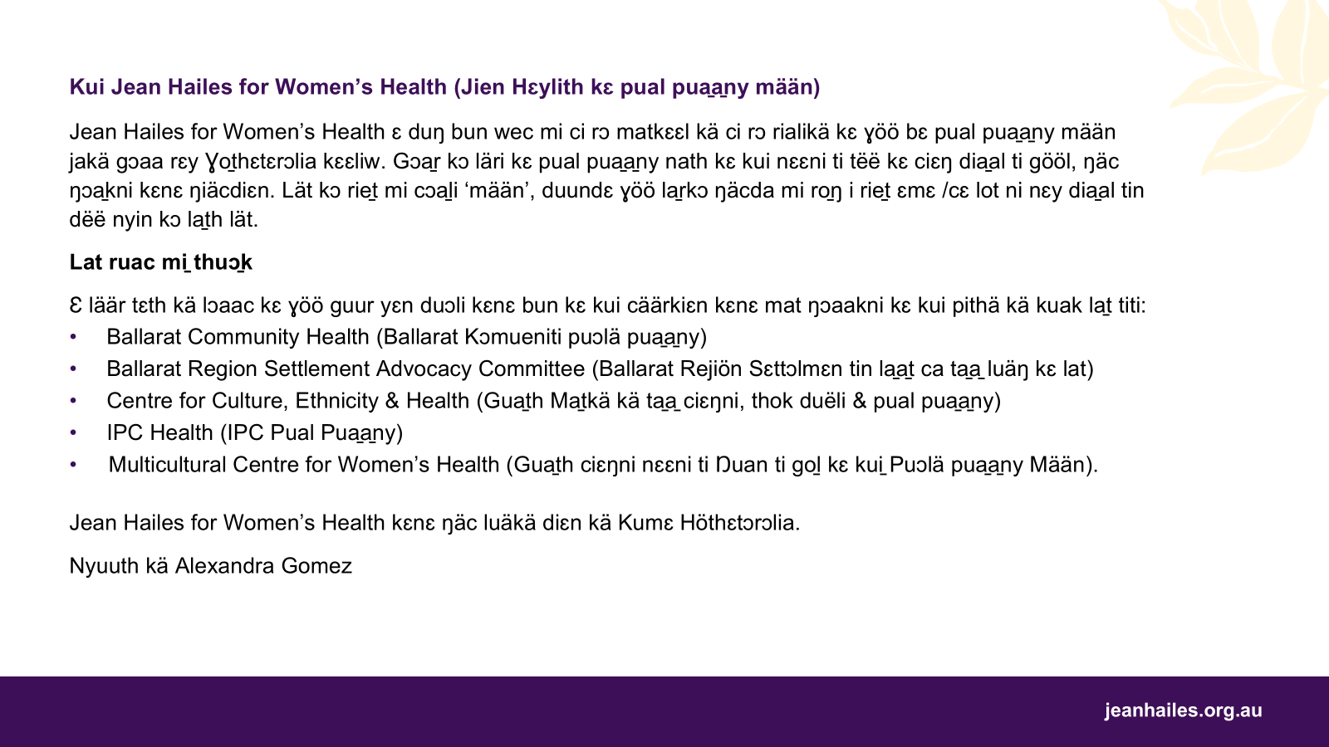

Slide 3
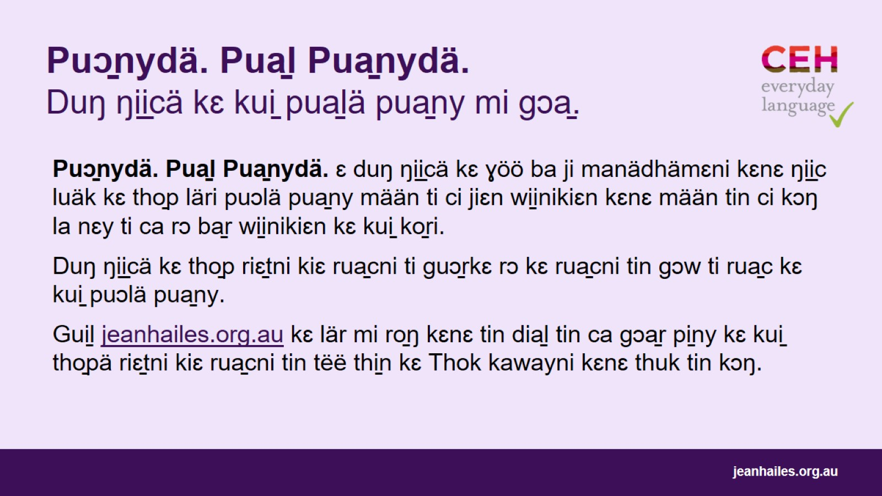
Puɔ̱nydä. Pua̱l Pua̱nydä. Duŋ ŋi̱i̱cä kɛ kui̱ pua̱lä pua̱ny mi gɔa̱.
Notes:
Puɔ̱nydä. Pua̱l Pua̱nydä. ɛ duŋ ŋi̱i̱cä kɛ ɣöö ba ji manädhämɛni kɛnɛ ŋi̱i̱c luäk kɛ tho̱p läri puɔlä pua̱ny mään ti ci jiɛn wi̱cnikiɛn kɛnɛ mään tin ci kɔŋ la nɛy ti ca rɔ ba̱r wi̱cnikiɛn kɛ kui̱ ko̱ri. Comɛ naath bä kɛ ɣöö bi naath rua̱c kɛ mään kɛ kui̱ puɔlä pua̱nydiɛn.
Kɛn nyin ŋi̱i̱cä kiɛ kua̱k ŋi̱i̱cä kɛ tho̱p riɛ̱tni kiɛ rua̱cni ti guɔ̱r kɛ rɔ ti ca ja̱k ni kɛ kä diit kɛ kui̱ rua̱cni puɔ̱lä pua̱ny ti gɔw ɛlɔŋ, cëtkɛ min tëë cia̱ŋ kɛ pua̱l pua̱ny, cär lɔa̱c ti gɔw, gua̱th in ci da̱p cuɔŋ kiɛ pua̱l pua̱ny kɛ kui̱ tɔcä(luɔ̱m).
Gui̱l jeanhailes.org.au kɛ lär mi ro̱ŋ kɛnɛ tin dia̱l tin ca gɔa̱r pi̱ny kɛ kui̱ tho̱pä riɛ̱tni kiɛ rua̱cni tin tëë thi̱n kɛ Thok kawayni kɛnɛ thuk tin kɔŋ.

Slide 4
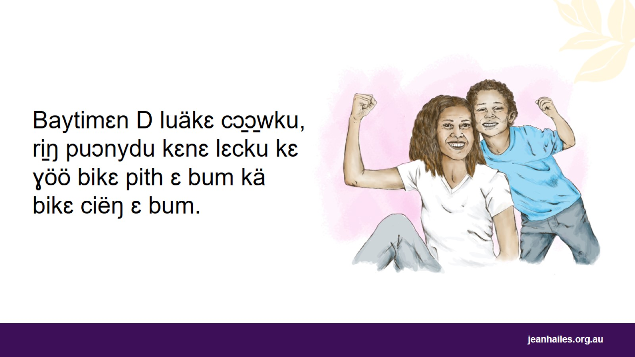
Notes:
ɛŋu mi gɔaa kɛ baytimɛn D?
Baytimɛn D luäkɛ puɔnydu kɛ dup ti ŋuan. Jin gööri jɛ kɛ pual cɔɔniku, ri̱ŋdu kɛnɛ lɛcku.
Jak kɛ ji kä te kɛ pual puaany.

Slide 5
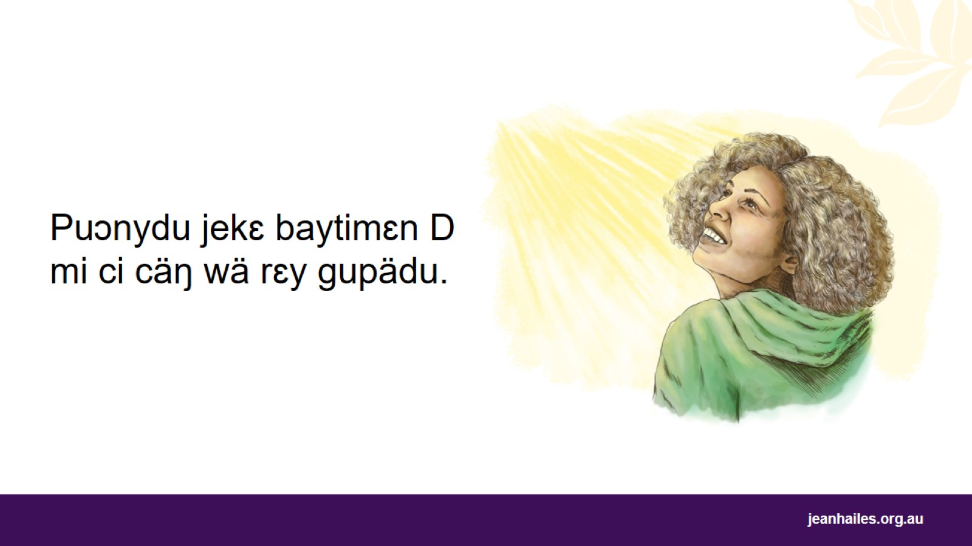
Notes:
De baytimɛn D kulɛ jek idi?
Riw nath ti ŋuan jekɛ baytimɛn D duŋdiɛn kä buay cäŋ (mi ci buay cäŋ wä rɛy gupädu jutdä - /ciɛ kɛ rɛy neenä Mɛmɛ ɛ jinx duɔp in la jekɛ baytimɛn D.
Jin deri baytimɛn D mi tɔt jek kä kua̱nku ti cami, duundɛ ɣöö /cɛ rɔŋ. Rɛc mi cuay, cetkɛ yaath, not, jiöklɛc, kɛnɛ toŋ kɛn tekɛ kɛ baytimɛn D mi te rɛydiɛn, liɛth mi böör kɛnɛ tha̱a̱ŋ caak tekɛ kɛ baytimɛn D mi ca mat rɛydiɛn.
Jin gööri baytimɛn D rɛy runä kɛɛliw. Kɛ tɔt, kiɛ mi la kumi guɔpdu gua̱thni diaal, jin /ci baytimɛn D mi rɔŋ de jek.

Slide 6
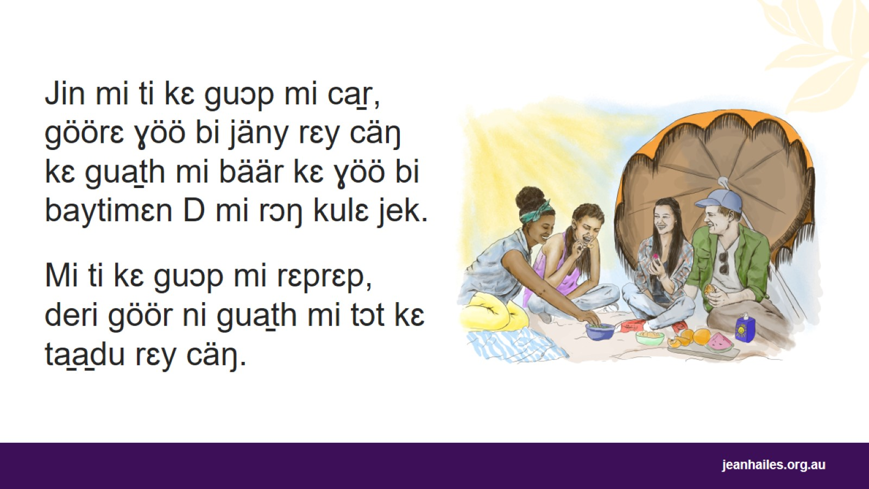
Notes:
ɛ cäŋ mi nidi de göörɔ kɛ ɣöö de baytimɛn D mi rɔŋ kulɛ jek?
Pek cäŋ min deri göor bi pekdɛ ŋäc ni jin.
Biɛl gupädu
Ɛ pek gupä puɔnydu mi indi kumkɛ mɔ ɛ bieyni.
Pek gua̱th kɛ ruɔn kɛnɛ cäŋ
Winith ciëŋi thinɔ kä Ɣo̱thtɛrɔlia.
Cetkɛ mɛmɛ̱
Mi jin ram mi te kɛ guɔp mi rɛprɛp, mi̱ni̱tni ti tɔt rɛy cäŋ kɛ runwaŋ kiɛ cäŋdäär derɛ ji moc kɛ baytimɛn D mi rɔŋ, kɛ tɔ̱t, göör cäŋ kɛ däär cäŋda̱a̱r.
Mi jin ram mi te kɛ guɔp mi ca̱r, jin göör gua̱th mi bäär mi bi te rɛy cäŋ kɛ jɛ kɛ ɣöö bi baytimɛn D mi rɔŋ kulɛ jek – ɛ luocɛ rɔ ni 6 ɛ di̱i̱t kä ram mi te guɔp mi rɛprɛp.
Mään tin ruët kɛnɛ tin lueth de kɛn kimnikiɛn thiec mi göör kɛ wa̱l baytimɛn.
Gaŋ cäŋ
Titdɛ cäŋ mi di̱i̱it – nööŋ waŋ puany – mɛmɛ derɛ gɔpdu ya̱r kä derɛ jɛ loc juey li̱i̱r gupä.

Slide 7
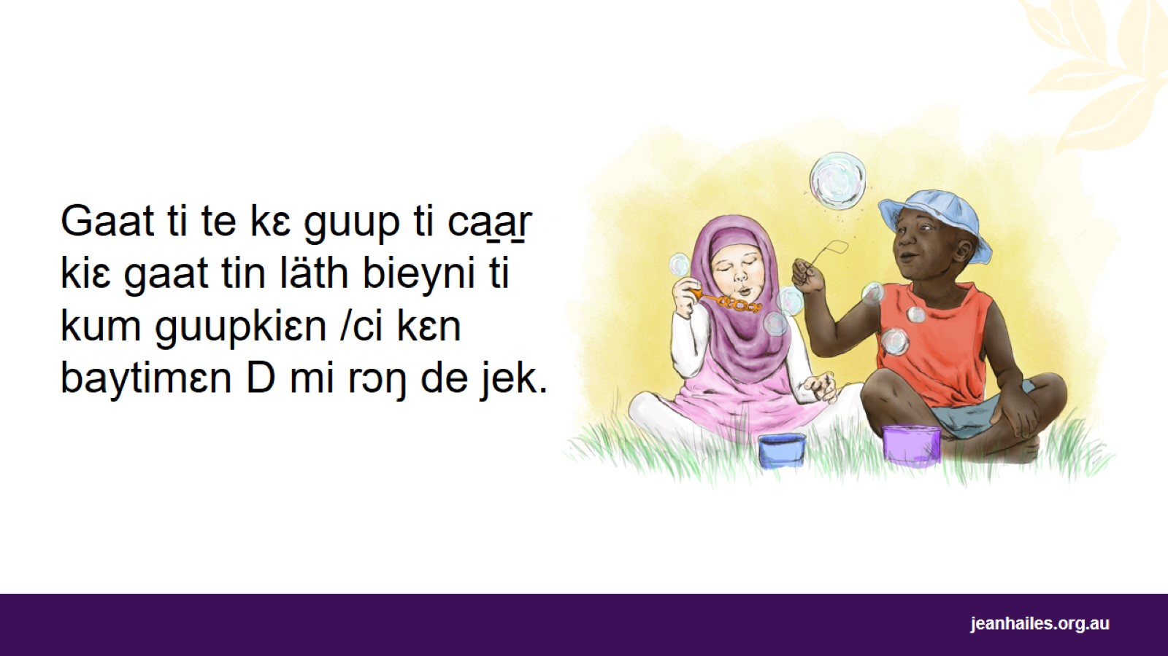
Notes:
Mɛmɛ ɛ mi gɔaa ɛn ɣöö de gaat ti ruɔri kɛnɛ gaat ti di̱i̱t baytimɛn D mi rɔŋ jek.
Gaat tin /ca baytimɛn D mi rɔŋ jek matkɛ:
Gaat ti ca mal da̱p - ɛ /kan juɔkni ti 37 cop ruetdiɛn.
Gaat ti ca lueth /kä ci maanikiɛn te kɛ baytimɛn d mi rɔŋ.
Gaat tin bum guɔpdiɛn kɛ ɣöö bi cäŋ mal cop guupnikiɛn.
Gaat tin te kɛ guup ti ca̱a̱r
Gaat tin kɛ rik juäthni, cetkɛ juey cuany, juey rokni, juey puɔɔth, juey jiɛc, juey bo̱o̱rä thokcienä, kɛnɛ juey nokni.
Gaat kɛnɛ gaŋ cäŋ.
Ni ciaŋ titdɛ ɛn ɣöö bi gaatku moc ji kɛ lieth yirä cäŋ, kum, neeni ca̱ŋ mi wakɛ gua̱th mi te kɛ cäŋ. Mɛmɛ bɛ kɛ gaŋ kɛ ɣöö ca juey li̱i̱r bi jek.
Gaat ti te kɛ guup ti ca̱a̱r göör kɛn gaŋ cäŋ ba̱, kɛ ɣöö de kɛn jäny rɛy cäŋ kɛ gua̱th mi bäär kɛ ɣöö de kɛn baytimɛn D mi rɔŋ kulɛ jek.

Slide 8
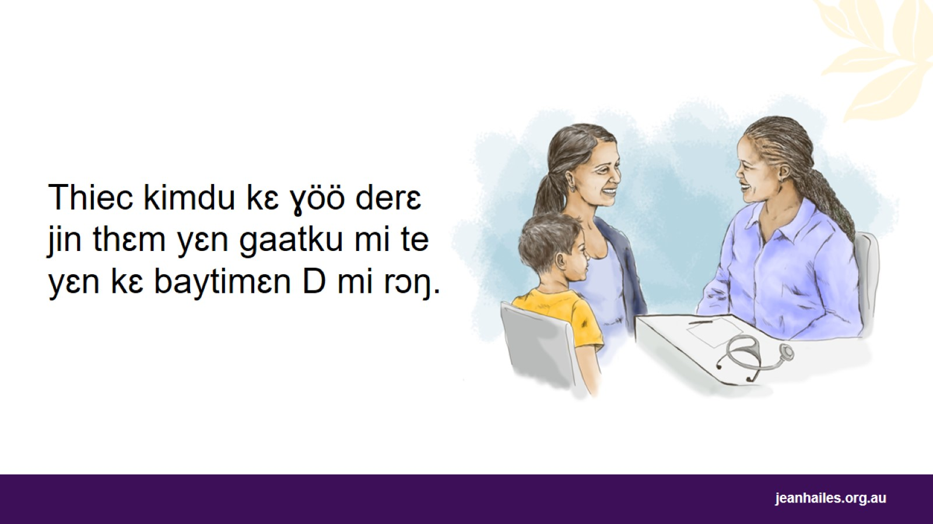
Notes:
De kulɛ ŋa̱c idi kɔnɛ gaatkä i te nɛy kɛ baytimɛn D mi rɔŋ?
Kimdu derɛ riɛmdu yɛn gaatku thɛm kɛ ɣöö derɛ kulɛ ŋäc mi te yɛn kɛ baytimɛn mi rɔŋ.
Kimdu dɔŋ derɛ la̱a̱ri I bi wa̱l ma̱th kɛ ɣöö derɛ bayitmɛndu kulɛ.

Slide 9

La̱a̱t gua̱th mi thia̱k
Notes:
Läär kä bo̱th: la̱tnikɛ lät puɔlä puaany gua̱th tin thiek kɛ kɛ.

Slide 10


